Slide 1
2017.11.06. reggeli áhítat Gerendás, Általános Iskola

Slide 2
„Mert mindenki saját kívánságától vonzva és csalogatva esik kísértésbe.” Jak 1,14

Slide 4
KI HITTE VOLNA?

Slide 5
Azért történt, mert: -elveszítették lelki iránytűjüket -megnőtt az ‚étvágy’ -hasonszőrű környezet

Slide 6
De én soha nem tennék ilyet!

Slide 7
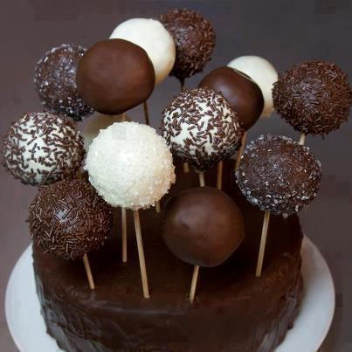
A kísértés mindig egyedi!

Slide 8
Mit tehetnék?

Slide 9
JÓSAFÁT

Slide 10
- a saját erőnk nem elég - a helyes választ mi sem tudjuk - vannak dolgok, amiket csak Isten tud megtenni

Slide 11
lecke

Slide 12
Csak akkor dolgozik bennünk és rajtunk keresztül Isten ereje, ha gyengeségünkben HOZZÁ fordulunk!

Slide 13
IMÁDKOZZUNK!

Slide 14
Uram! Azért imádkozom, hogy soha ne igazoljam tetteimet valaki más bűnével! Tartsd tisztán a szívem, és engedd, hogy Szentlelked feltárjon előttem bármilyen apróságot, amely bűnné nőheti ki magát. Segíts, hogy azonnal hozzád forduljak segítségért. Jézus nevében: Ámen

